Slide 1
СТРУКТУРА ПРОГРАМИ
ЗМІННІ
С++

Slide 2
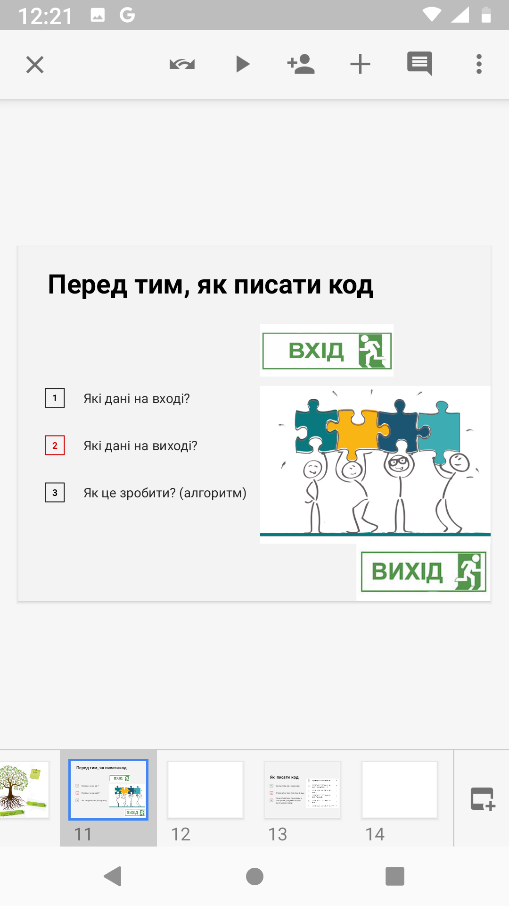

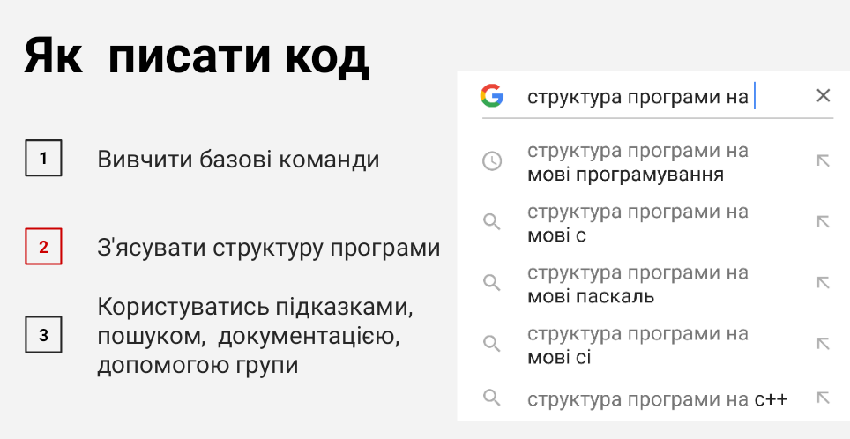
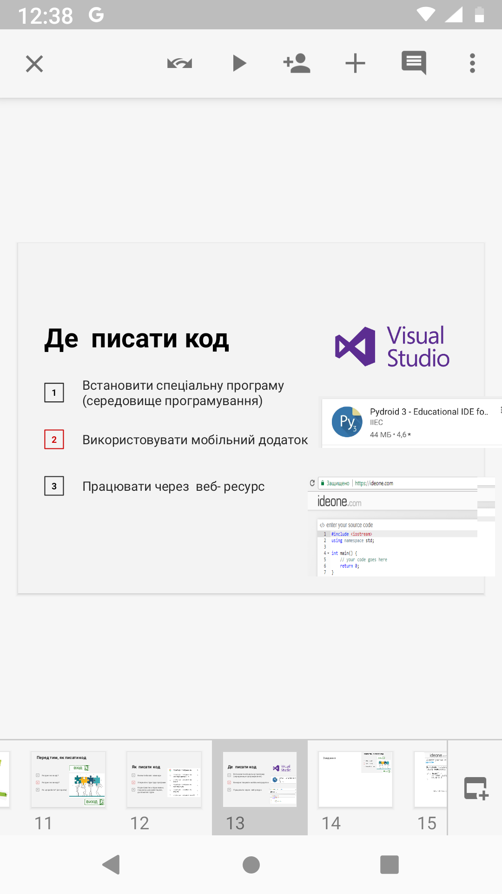
Три кроки до коду

Slide 3

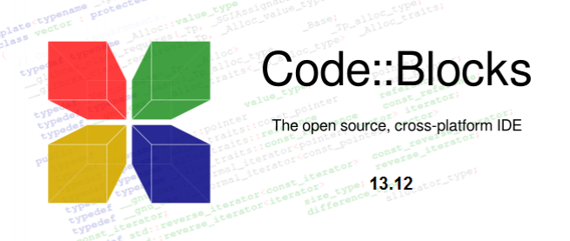
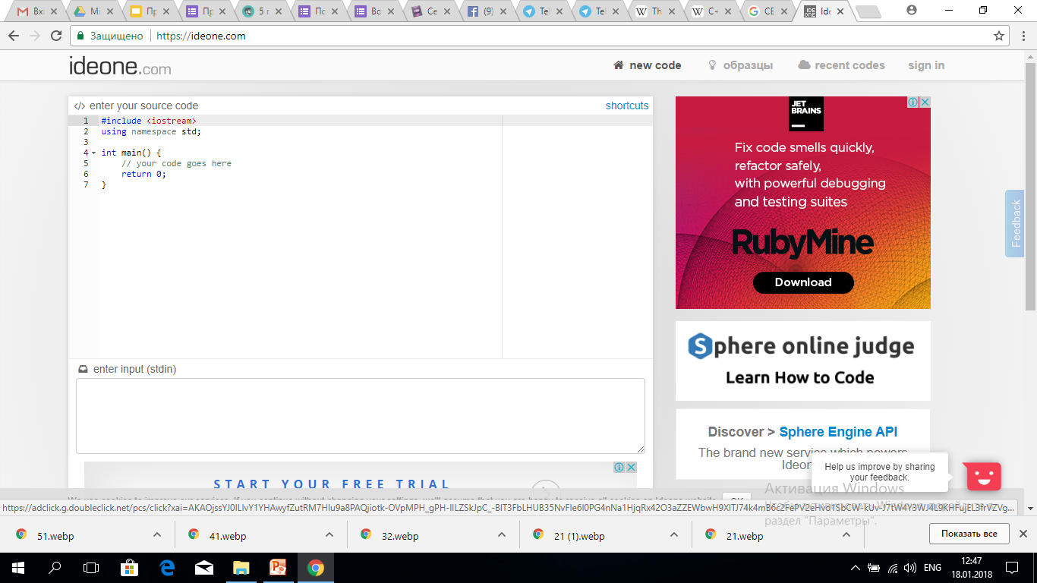
Де працювати з кодом?

Slide 4
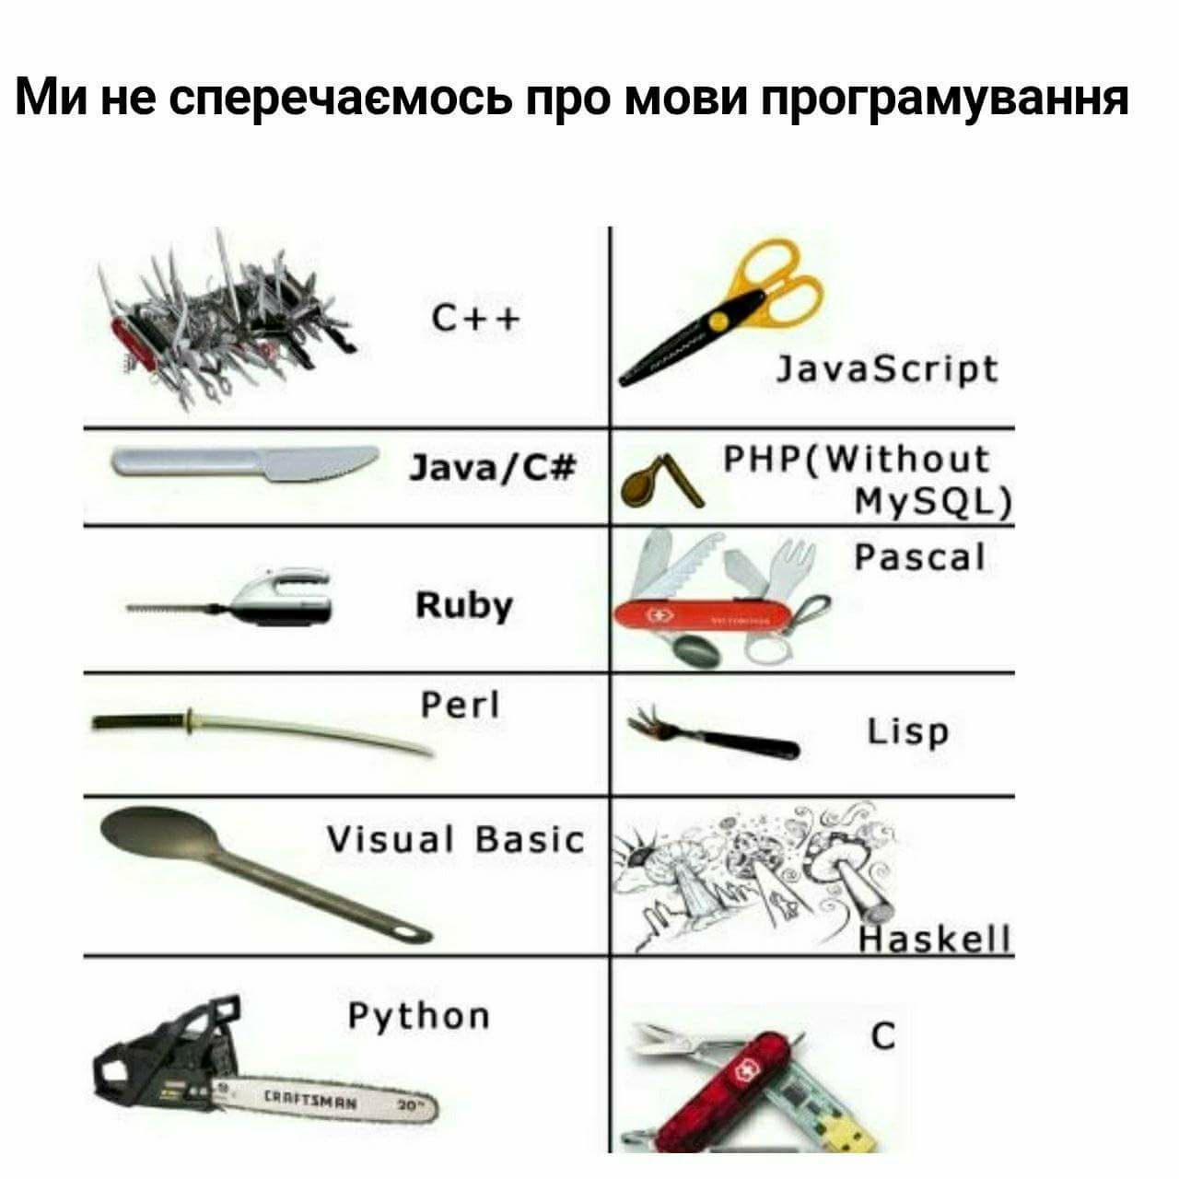
"Швейцарський кишеньковий ніж мов”

Slide 5
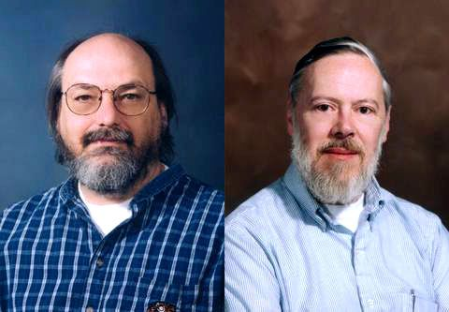
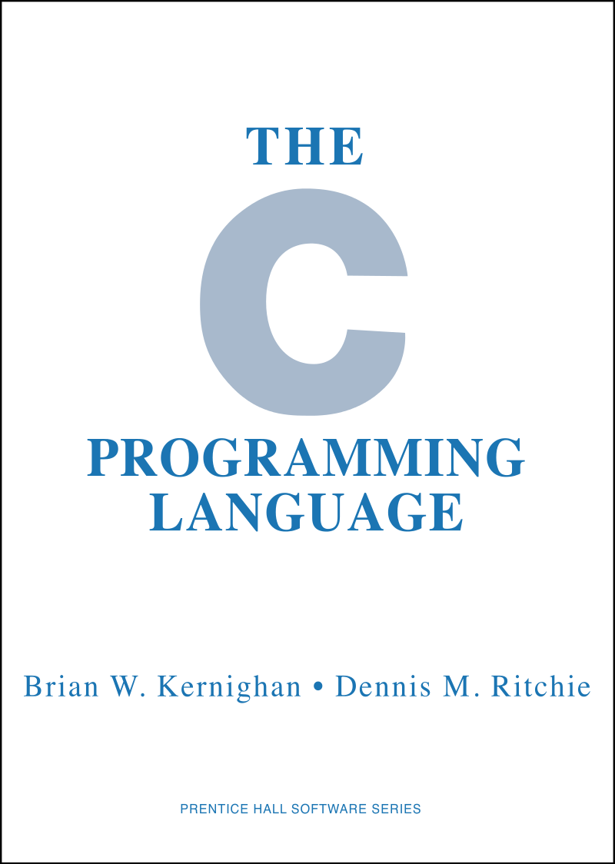

Мова програмування С
Денніс Рітчі
Кен Томпсон
#Bell Labs

Slide 6
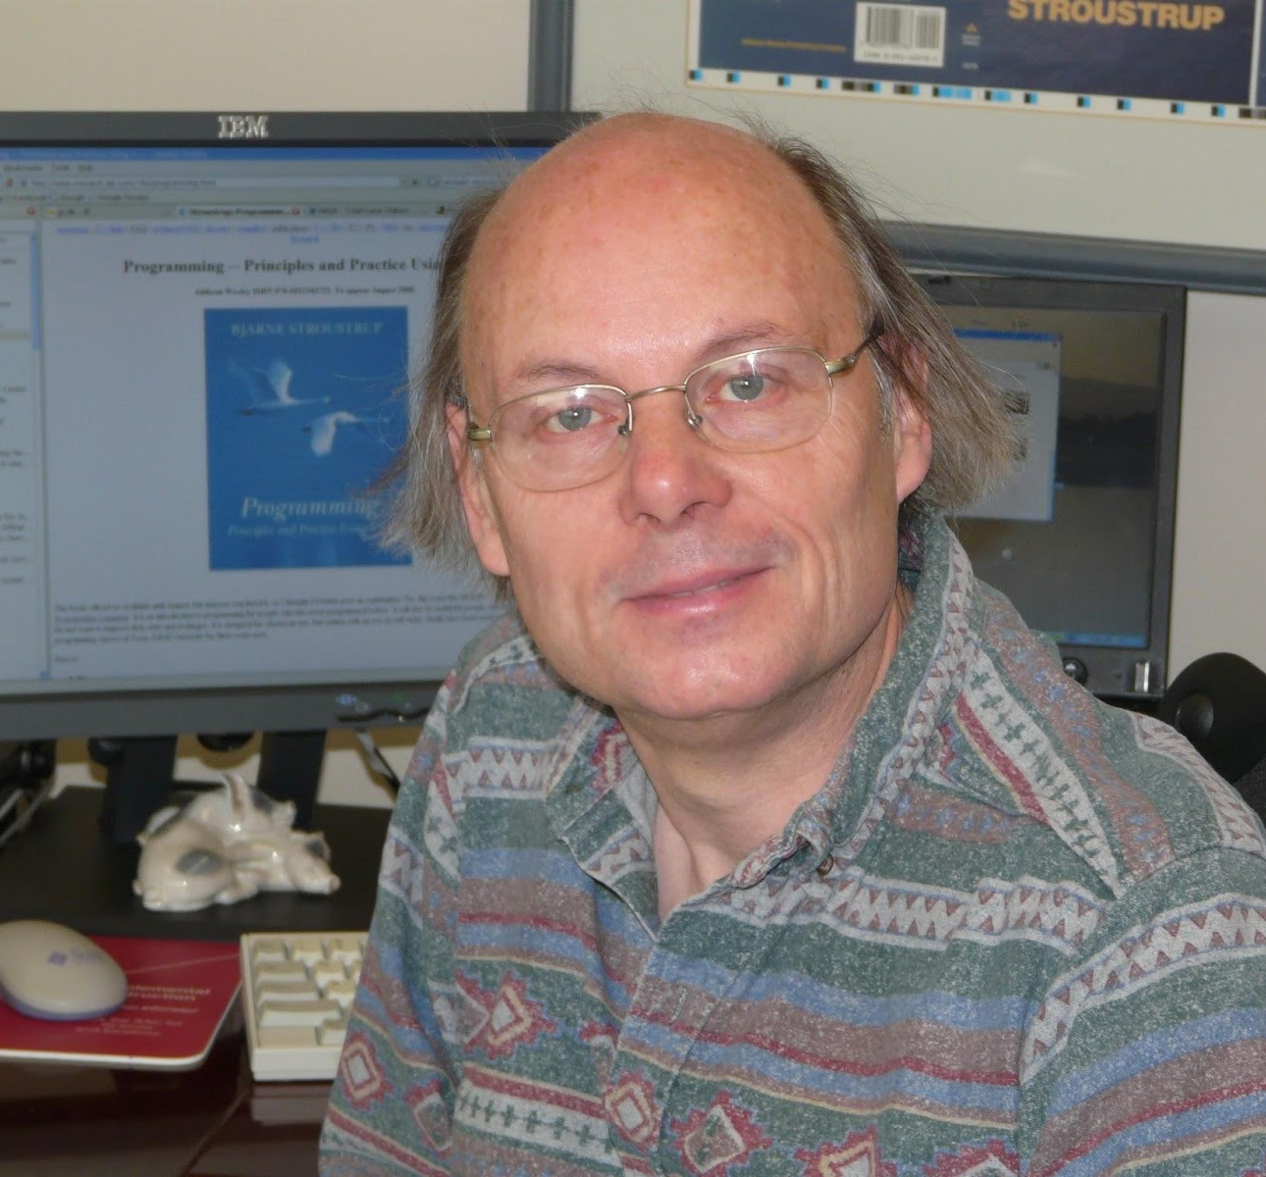
Мова програмування С++
Б’єрн Страуструп
“Dream no little dreams.“
#Bell Labs

Slide 7



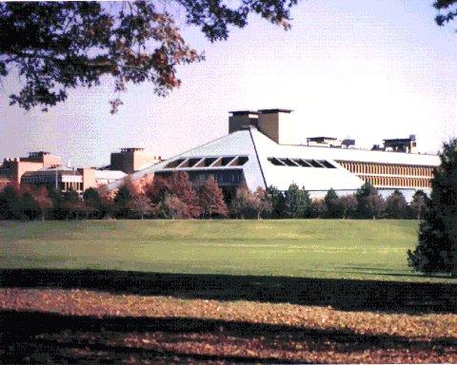
#Bell Labs

Slide 8
ЧАС ДЛЯ КОДУ
Завдання:
провести пошук по
#Bell Labs
#історія мови С
#історія мови С++
#Asteroids (гра)
#мова B

Slide 9
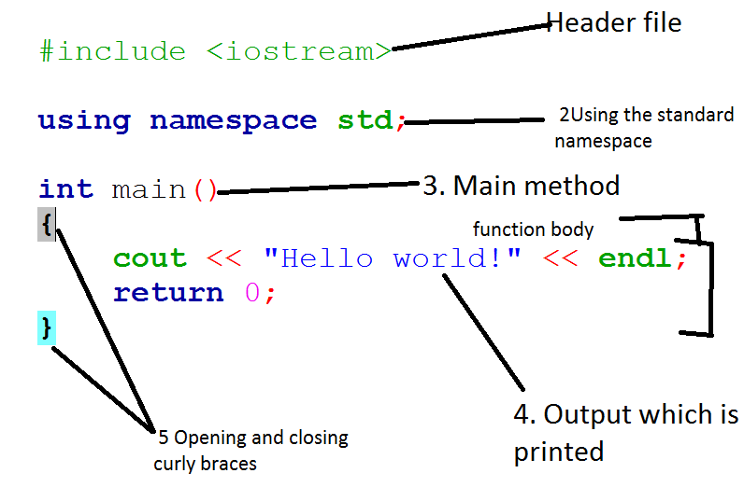
СТРУКТУРА ПРОГРАМИ
# include заголовні файли (підключення бібліотек)
using namespace - використання простору імен
main() головна функція
{} тіло функції

Slide 10
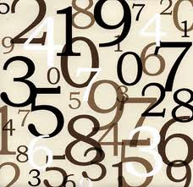
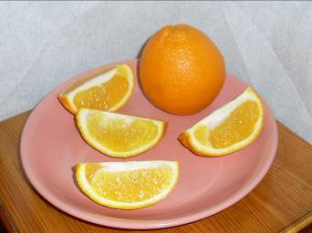

Типи даних
3 базові типи
Цілі
Дійсні
Символьні

Slide 11
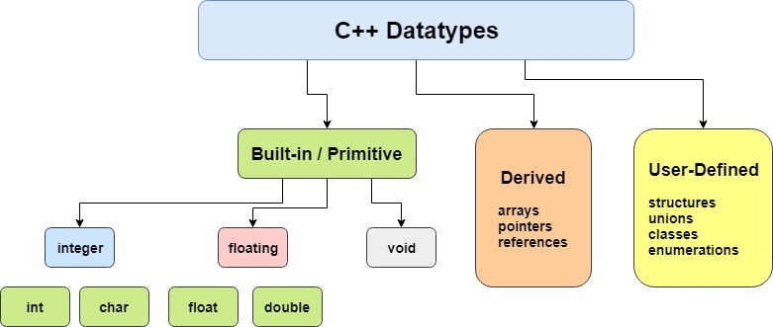
Типи даних мови с++

Slide 12
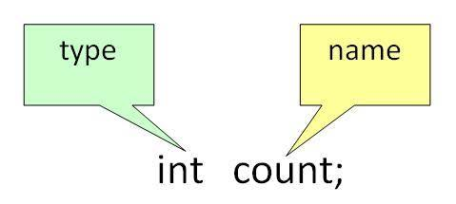
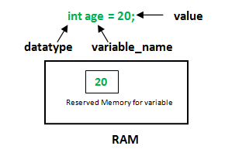
Змінні
Змінна — об'єкт програми, що має ім'я, тип та значення.

Slide 13
Введення - виведення даних
#inсlude <iostream>;
int a;
cin>>a;
int a;
cout<<a;
cout
cin

Slide 14
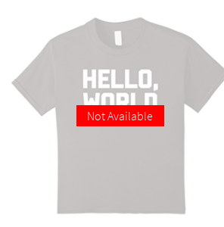
Перша програма
#include <iostream>
using namespace std;
int main()
{
cout <<"Hello, world!" ;
return 0;
}

Slide 15
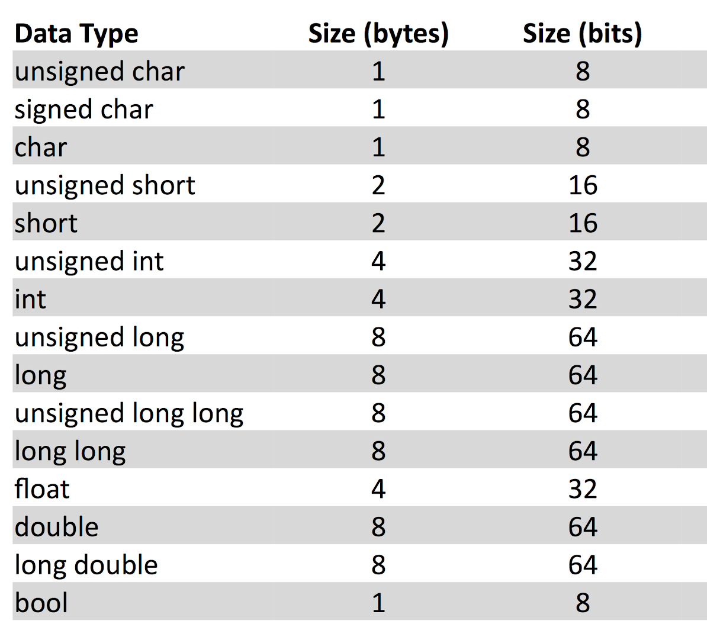
Виділення пам’яті
+
int
double
long
char string
int x;
int a=34;
long int b=10000000;
double x;
long double=12536.65565
char c;
char ch=’$’;
string s=”Hi!”

Slide 16
sizeof()
int
long int
short int
double
long double
float
char
string
bool
Оператор sizeof() повертає розмір типу даних в байтах
#include <iostream>
using namespace std;
int main() {
int a;
cin>>a;
cout<<sizeof(a);
return 0;
}

Slide 17
ЧАС ДЛЯ КОДУ
Протестуйте в коді з попереднього слайду різні типи даних з модифікаторами long, short та складіть свою таблицю :
тип- розмір в пам’яті

Slide 18
Особливості введення-виведення
cin>>
cout<<
int a,b;
cin>>a>>b;
3 5
3
5
int a,b;
cin>>a>>b;
cout<<a<<endl;
cout<<b<<endl;
cout<<a<<”+”<<b<<”=”<<a+b;
3 + 5 = 8

Slide 19
Перша програма
#include <iostream>
int main()
{
std::cout <<"Hello, world!" ;
return 0;
}

Slide 20
ЧАС ДЛЯ КОДУ
Попрацюємо з дійсними числами:
Введіть дійсне число та виведіть число з різною точністю

